Slide 1
Социально-коммуникативное развитие дошкольников с ограниченными возможностями здоровья в условиях реализации ФГОС ДО
Profbar.ru

Slide 2
Категория детей с ограниченными возможностями здоровья разнообразна по своему составу. В статье 79 ФЗ № 273 «Об образовании в РФ» перечислены следующие категории детей с ограниченными возможностями здоровья: глухие, слабослышащие, позднооглохшие, слепые, слабовидящие, с тяжелыми нарушениями речи, с нарушениями ОДА, с ЗПР, с УО, с расстройствами аутистического спектра, со сложными дефектами и другие обучающиеся.
Дети с ограниченными возможностями здоровья могут получать образование как в группах общеразвивающей, так и в группах комбинированной и коррекционной направленности.
На основании статьи 2 ФЗ № 273 обучающийся с ограниченными возможностями здоровья – это физическое лицо, имеющее недостатки в физическом и (или) психологическом развитии, подтвержденные психолого-медико-педагогической комиссией и препятствующие получению образования без создания специальных условий. Исходя из данного определения, статус ребенка с ОВЗ определяет медико-психолого-педагогическая комиссия, которая в заключении указывает вид образовательной программы (адаптированная образовательная программа для детей с ОВЗ (тяжелые нарушения речи, задержка психического развития или другой вид нарушений) и определяет условия образования ребенка с ОВЗ в образовательной организации. В зависимости от вида группы, в которой ребенок с ОВЗ будет получать образование, определяется название программы.

Slide 3
В ФЗ № 273 «Об образовании в РФ» раскрываются определения «адаптированная образовательная программа - образовательная программа, адаптированная для обучения лиц с ограниченными возможностями здоровья с учетом особенностей их психофизического развития, индивидуальных возможностей и при необходимости обеспечивающая коррекцию нарушений развития и социальную адаптацию указанных лиц» и адаптированная основная общеобразовательная программа для слепых, слабовидящих детей, детей с тяжелыми нарушениями речи, с нарушениями ОДА, с ЗПР, с УО, с расстройствами аутистического спектра, со сложными дефектами и других обучающихся с ОВЗ.
В группах компенсирующей направленности реализуется адаптированная основная общеобразовательная программа, в группах комбинированной направленности для каждого ребенка разрабатывается адаптированная образовательная программа с учетом их индивидуальных психофизиологических особенностей.

Slide 4
Планируемые результаты освоения обучающимися АООП (целевые ориентиры в соответствие с ФГОС ДО и учетом психофизического развития детей.
Целесообразно целевые ориентиры для детей с ограниченными возможностями обучения прописать по годам обучения, т.к. каждый последующий шаг в коррекции того или иного нарушения развития определяется предыдущим результатом. Кроме того, такой подход позволяет отследить результаты коррекционной работы и при необходимости разработать индивидуальный образовательный маршрут.
Например…….

Slide 5
Особенности социально-коммуникативного развития дошкольников с задержкой психического развития
У дошкольников с задержкой психического развития неполноценны все предпосылки, необходимые для формирования и развития процесса общения: Общение со сверстниками у детей со слабовыраженными отклонениями в психофизическом развитии носит эпизодический характер. Находясь в группе сверстников, ребёнок с задержкой психического развития практически с ней не взаимодействует. Большинство детей предпочитают играть в одиночку. В тех случаях, когда дети играют вдвоем, их действия часто носят несогласованный характер. Сюжетно-ролевую игру дошкольников с задержкой психического развития можно определить скорее как игру «рядом», чем как совместную деятельность. Общение по поводу игры наблюдается редко.
У дошкольников с задержкой психического развития наблюдается отставание в развитии эмоций, наиболее выраженными проявлениями которого являются эмоциональная неустойчивость, лабильность, слабость волевых усилий, несамостоятельность и внушаемость, отмечается состояние беспокойства, тревожность, личная незрелость в целом, легкость смены настроений и контрастных проявлений эмоций. Они легко и, с точки зрения наблюдателя, часто немотивированно переходят от смеху к плачу и наоборот. Незначительный повод может вызвать эмоциональное возбуждение и даже резкую аффективную реакцию, неадекватную ситуации.
Незрелость эмоционально-волевой сферы детей с ЗПР обусловливает своеобразие формирования их поведения и личностных особенностей. Страдает сфера коммуникации. По уровню коммуникативной деятельности дети находятся на более низкой ступени развития, чем сверстники. Старшие дошкольники с ЗПР не готовы к внеситуативно-личностному общению со взрослыми, в отличие от своих нормально развивающихся сверстников, они достигают лишь уровня ситуативно-делового общения. Эти факты необходимо учитывать при построении системы педагогической коррекции.

Slide 6
Незрелость эмоционально – волевой сферы и коммуникативной деятельности отрицательно влияет на поведение и межличностное взаимодействие дошкольников 5-6-лет с ЗПР. Они не всегда соблюдают дистанцию со взрослыми, могут вести себя навязчиво, бесцеремонно, или, наоборот, отказываются от контакта и сотрудничества. Трудно подчиняются правилам поведения в группе, редко завязывают дружеские отношения со своими сверстниками. Задерживается переход от одной формы общения к другой, более сложной.
Задержка в развитии и своеобразие игровой деятельности. Недостаточно развиты все структурные компоненты игровой деятельности: снижена игровая мотивация, с трудом формируется игровой замысел, сюжеты игр бедные, ролевое поведение неустойчивое, возможны соскальзывания на стереотипные действия с игровым материалом. Содержательная сторона игры обеднена из-за недостаточности знаний и представлений об окружающем мире. Игра не развита как совместная деятельность, дети не умеют строить коллективную игру, почти не пользуются ролевой речью. Они реже используют предметы-заместители, почти не проявляют творчества, чаще предпочитают подвижные игры, свойственные младшему возрасту, при этом затрудняются в соблюдении правил. Отсутствие полноценной игровой деятельности затрудняет формирование внутреннего плана действий, произвольной регуляции поведения, т. о. своевременно не складываются предпосылки для перехода к более сложной - учебной деятельности.
Недоразвитие речи носит системный характер и проявляется, как правило, в задержке формирования, а в сложных случаях, в отсутствии фразовой речи, в ограниченности словарного запаса, в аграмматизмах, в неправильном произношении, затруднениях в построении связных высказываний. Недостатки семантической стороны проявляются в трудностях понимания значения слова, логико-грамматических конструкций, скрытого смысла текста.

Slide 7
Дети раннего и дошкольного возраста с тяжелыми нарушениями речи
Обучающиеся с тяжелыми нарушениями речи (ТНР) представляют собой сложную гетерогенную группу, характеризующуюся разной степенью и механизмом нарушения речи, временем его возникновения, разнородным уровнем психофизического развития. Это определяет различные возможности детей в овладении навыками речевого общения.
У детей данной группы в большей или меньшей степени оказываются нарушенными произношение и различение звуков, недостаточно полноценно происходит овладение системой морфем, а, следовательно, плохо усваиваются навыки словоизменения и словообразования, словарный запас отстает от нормы как по количественным, так и по качественным показателям; страдает связная речь. Такое системное нарушение получило название «общее недоразвитие речи» (ОНР).
По своему клиническому составу эта категория объединяет разных детей, среди них можно выделить три основные группы:
— так называемый неосложненный вариант общего недоразвития речи, когда отсутствуют явно выраженные указания на поражение центральной нервной системы. Недоразвитие всех компонентов речи у детей сопровождается «малыми неврологическими дисфункциями», такими, как недостаточная регуляция мышечного тонуса, неточность двигательных дифференцировок и пр.; у детей наблюдается некоторая эмоционально-волевая незрелость, слабая регуляция произвольной деятельности и т.д.;
- осложненный вариант общего недоразвития речи, когда собственно речевой дефект сочетается с рядом неврологических и психопатологических синдромов, таких, как синдром повышенного черепного давления, цереброастенический и неврозоподобный синдромы, синдромы двигательных расстройств и пр. У детей этой группы отмечается крайне низкая работоспособность, нарушение отдельных видов гнозиса и праксиса, выраженная моторная неловкость и т.д.;
- грубое и стойкое недоразвитие речи, обусловленное органическим поражением речевых зон коры головного мозга. Как правило, эту группу составляют дети с моторной алалией.

Slide 8
СЛАБОВИДЯЩИЕ ДЕТИ РАННЕГО И ДОШКОЛЬНОГО ВОЗРАСТА, ДЕТИ РАННЕГО И ДОШКОЛЬНОГО ВОЗРАСТА С АМБЛИОПИЕЙ, КОСОГЛАЗИЕМ
Недостаточность зрения как биологическое неблагополучие предопределяет процесс взаимодействия ребенка с социальной средой. Если же среда, окружающая ребенка с нарушением зрения, не организовывается сообразно его возможностям, то у ребенка возникают трудности общения с окружающим миром и людьми. При резком снижении зрения или его отсутствии возникают ограничения в знакомстве с окружающим миром, ориентировке в пространстве и окружающей среде, трудности передвижения, общения и обучения.
Нарушение зрения обусловливает весь ход психофизического развития детей, в том числе слабовидящих, детей с амблиопией, косоглазием.
Слабовидящие дети характеризуются наличием остроты зрения от 0,05 (5%) до 0,4 (40%) на лучше видящем глазу с коррекцией очками:
1) острота зрения в пределах от 0,05 до 0,09 с коррекцией очками на лучше видящем глазу - отмечаются сложные нарушения зрительных функций. Наряду со снижением остроты зрения у них сужено поле зрения, нарушено пространственное зрение. Все это затрудняет зрительное восприятие окружающего мира, в том числе и учебного материала;
2) острота зрения от 0,1 до 0,2 с коррекцией очками на лучше видящем глазу - относятся к инвалидам, хотя острота зрения у них выше. Именно поэтому во многих литературных источниках по тифлологии зрение до 0,2 обозначается как «медицинское слабовидение»;
3) Острота зрения от 0,3 до 0,4 с коррекцией очками на лучше видящем глазу. Эта верхняя граница слабовидения соответствует международным нормам признания детской инвалидности. Поэтому признается необходимость специальной педагогической, психологической и медицинской поддержки этой группы детей.
К детям с функциональными нарушениями зрения относятся дети с амблиопией, косоглазием.
Амблиопия - различные по происхождению формы понижения остроты зрения, причиной которых являются функциональные расстройства зрительного аппарата.
Косоглазие - различные по происхождению и локализации поражения зрительной и глазодвигательной систем, вызывающие периодическое или постоянное отклонение глазного яблока.
Дети с нарушением зрения при их общности с психофизическим развитием нормально видящих детей имеют свои специфические особенности в развитии.

Slide 9
Обратим внимание!!!
Рамочный характер каждой примерной Программы для детей с ОВЗ раскрывается через представление общей модели образовательного процесса в дошкольных образовательных организациях, возрастных нормативов развития, общих и особых образовательных потребностей детей раннего и дошкольного возраста с ОВЗ, определение структуры и наполнения содержания образовательной деятельности в соответствии с направлениями развития ребенка в пяти образовательных областях. Образовательные области, содержание образовательной деятельности, равно как и организация образовательной среды, в том числе предметно-пространственная и развивающая образовательная среда, выступают в качестве модулей, из которых создается основная общеобразовательная программа Организации. Модульный характер представления содержания Программы позволяет конструировать основную образовательную программу дошкольной образовательной организации для детей раннего и дошкольного возраста с ОВЗ.

Slide 10
ПРИМЕРНАЯ АДАПТИРОВАННАЯ ОСНОВНАЯ ОБРАЗОВАТЕЛЬНАЯ ПРОГРАММА ДОШКОЛЬНОГО ОБРАЗОВАНИЯ НА ОСНОВЕ ФГОС ДОШКОЛЬНОГО ОБРАЗОВАНИЯ ДЛЯ СЛАБОВИДЯЩИХ ДЕТЕЙ РАННЕГО И ДОШКОЛЬНОГО ВОЗРАСТА, ДЕТЕЙ РАННЕГО И ДОШКОЛЬНОГО ВОЗРАСТА С АМБЛИОПИЕЙ, КОСОГЛАЗИЕМ

Slide 11
2.2.2. Дошкольный возраст 2.2.2.1. Социально-коммуникативное развитие Основными задачами образовательной деятельности являются создание условий для:
– усвоения норм и ценностей, принятых в обществе, включая моральные и нравственные ценности;
– развития общения и взаимодействия ребёнка со взрослыми и сверстниками доступными возрасту и психофизиологическим особенностям средствам;
– становления самостоятельности, целенаправленности и саморегуляции собственных действий в игровой деятельности;
– формирование позитивных установок к различным видам труда и творчества;
– формирование основ безопасного поведения в быту, социуме, природе.

Slide 12
Например Основное содержание образовательной деятельности с детьми младшего дошкольного возраста
…..Из-за проблем с пространственной ориентировкой, зрительным восприятием у слабовидящих детей наблюдаются трудности при усвоении игрового действия, что сказывается на формировании всех видов деятельности, в том числе и игровой. У слабовидящих дошкольников отмечаются ограниченность тематики и простота игровых сюжетов, содержания игры, схематизм игровых и практических действий, замена практических действий словами, ограниченность партнеров по игре. В силу перечисленных выше особенностей предметно-игровые действия формируются посредством специальных занятий и упражнений.
Образовательная деятельность педагогов со слабовидящими дошкольниками предполагает следующие направления работы:
– создание специальных игровых условий, позволяющих детям свободно ориентироваться в помещении группы, площадки, и специально созданной игровой среды, способствующей самостоятельному игровому творчеству и общению;
– формирование игровых действий, отражающих социальные взаимоотношения;
– развитие потребности детей отображать в игре знания об окружающем мире, окружающей действительности;
– привитие интереса к различным видам игр;
– развитие и укрепление мышечного аппарата, производящего мимические и жестовые движения, а также на формировании умения адекватно воспринимать и правильно воспроизводить несложные мимические и жестовые движения;
– развитие навыков самообслуживания, сопровождаемое поэтапным объяснением каждого приема, сопряженным выполнением действий, и постепенным переходом к их самостоятельному выполнению;
– участие детей в хозяйственно-бытовом труде посредством специально организованных игр;
– привлечение детей к элементарному труду в природе (полив крупных растений, наблюдение за уборкой листьев, снега на участке, привлечение к элементарным действиям).

Slide 13
Адаптированная примерная основная образовательная программа
для дошкольников
с тяжелыми нарушениями речи
Под редакцией Т.В. Волосовец, Л. В. Лопатиной

Slide 15
Целевые ориентиры освоения образовательной области «Социально-коммуникативное развитие» детьми младшего дошкольного возраста с ТНР
Ребенок:
выполняет отдельные ролевые действия, носящие условный характер; участвует в разыгрывании сюжета: цепочки двух-трех действий (воображаемую ситуацию удерживает взрослый);
соблюдает в игре элементарные правила;
осуществляет перенос, сформированных ранее игровых действий в различные игры;
проявляет интерес к действиям других детей, может им подражать;
ориентируется на просьбы и требования взрослого (убрать игрушки, помочь сверстнику, поделиться игрушками и т.п.);
замечает несоответствие поведения других детей требованиям взрослого;
может заниматься, не отвлекаясь в течение трех-пяти минут;
обладает сформированными представлениями о родственных отношениях в семье и о своей социальной роли: сын (дочка), внук (внучка), брат (сестра);
отражает собственные впечатления, представления о событиях своей жизни в речи, составляет с помощью взрослого небольшие сообщения, короткие рассказы «из личного опыта»;
выражает интерес и проявляет внимание к различным эмоциональным состояниям человека;
выполняет элементарные орудийные действия в процессе самообслуживания.

Slide 16
Целевые ориентиры освоения образовательной области «Социально-коммуникативное развитие» детьми среднего дошкольного возраста с ТНР
Ребенок:
выполняет взаимосвязанные ролевые действия, понимает и называет свою роль;
выполняет ролевые действия, изображающие социальные функции людей;
участвует в распределении ролей до начала игры;
выполняет знакомые ролевые действия в соответствии с содержанием игры, использует их в различных ситуациях, тематически близких уже освоенной игре;
отображает в игровых действиях отношения между людьми (подчинение, сотрудничество);
использует в ходе игры различные натуральные предметы, их модели, предметы-заместители;
передает в сюжетно-ролевых и театрализованных играх различные виды социальных отношений;
вступает в ролевое взаимодействие с детьми;
стремится к самостоятельности, проявляет относительную независимость от взрослого;
проявляет доброжелательное отношение к детям, взрослым, оказывает помощь в процессе деятельности, благодарит за помощь.

Slide 17
Целевые ориентиры освоения образовательной области «Социально-коммуникативное развитие» детьми старшего дошкольного возраста с ТНР
Ребенок:
владеет основными продуктивной деятельности, проявляет инициативу и самостоятельность в разных видах деятельности: в игре, общении, конструировании и др.;
выбирает род занятий, участников по совместной деятельности, избирательно и устойчиво взаимодействует с детьми;
участвует в коллективном создании замысла в игре и на занятиях;
передает как можно более точное сообщение другому, проявляя внимание к собеседнику;
регулирует свое поведение в соответствии с усвоенными нормами и правилами, проявляет кооперативные умения в процессе игры, соблюдая отношения партнерства, взаимопомощи, взаимной поддержки (сдерживает агрессивные реакции, справедливо распределяет роли, помогает друзьям и т.п.);
отстаивает усвоенные нормы и правила перед ровесниками и взрослыми;
использует в играх знания, полученные в ходе экскурсий, наблюдений, знакомства с художественной литературой, картинным материалом, народным творчеством, историческими сведениями, мультфильмами и т. п.;
переносит ролевые действия в соответствии с содержанием игры на ситуации, тематически близкие знакомой игре;
стремится к самостоятельности, проявляет относительную независимость от взрослого.

Slide 18
2. СОДЕРЖАТЕЛЬНЫЙ РАЗДЕЛ
2.1. Общие положения
2.2. Описание образовательной деятельности в соответствии с направлениями развития ребенка, представленными в образовательной области «Социально-коммуникативное развитие»
2.2.1. Первый этап обучения. Младший дошкольный возраст
Образовательная область «Социально-коммуникативное развитие»
Игра
Ролевые игры
Театрализованные игры
Игры с природными материалами
Представления о мире людей и рукотворных материалах
Безопасное поведение в быту, социуме, природе
Труд
2.2.2. Второй этап обучения. Средний дошкольный возраст
Образовательная область «Социально-коммуникативное развитие»
Игра
Сюжетно-ролевые игры
Театрализованные игры
Игры с природными материалами
Подвижные игры с использованием полифункционального игрового оборудования
Представления о мире людей и рукотворных материалах
Безопасное поведение в быту, социуме, природе
Труд

Slide 19
2.2.3. Третий этап обучения. Старший дошкольный возраст
Образовательная область «Социально-коммуникативное развитие»
Игра
Сюжетно-ролевые игры
Театрализованные игры
Игры с природными материалами
Представления о мире людей и рукотворных материалах
Безопасное поведение в быту, социуме, природе
Труд
2.3. Взаимодействие взрослых и детей
2.4. Взаимодействие педагогического коллектива с семьями воспитанников

Slide 20
Развивающая предметно-пространственная среда для образовательной области «Социально-коммуникативное развитие»
Первый этап обучения. Младший дошкольный возраст
Примерный перечень игр и игровых упражнений
Примерный перечень детского литературного материала
Примерный перечень иллюстративного материала
Примерный перечень произведений декоративно-прикладного искусства
Второй этап обучения. Средний дошкольный возраст
Примерный перечень игр и игровых упражнений
Примерный перечень детского литературного материала
Примерный перечень иллюстративного материала
Примерный перечень произведений декоративно-прикладного искусства
Третий этап обучения. Старший дошкольный возраст
Примерный перечень игр и игровых упражнений
Примерный перечень детского литературного материала
Примерный перечень иллюстративного материала
Примерный перечень произведений декоративно-прикладного искусства
Примерный перечень оборудования и материалов для развивающей предметно-пространственной среды

Slide 21
Детские игровые комплекты для формирования основ безопасности жизнедеятельности
«Азбука пожарной безопасности», «Азбука дорожного движения»,
«Азбука здоровья и гигиены»,
«Азбука железной дороги»

Slide 22
Обучение детей основам безопасности жизнедеятельности с использованием детских игровых комплектов «Азбука пожарной безопасности», «Азбука дорожного движения», «Азбука здоровья и гигиены», «Азбука железной дороги» осуществляется комплексно, что предполагает:
постановку и решение различных воспитательно-образовательных, коррекционно-развивающих задач с учетом возраста, интеллектуального и сенсомоторного развития детей;
создание соответствующей предметно-развивающей среды;
организацию обучающих игр, исходя из окружающих условий жизни детей (город, поселок, село, микрорайон и т. п.), бытовой среды дома и образовательного учреждения.
Результативность освоения детьми содержания занятий по основам безопасности жизнедеятельности с использованием детских игровых комплектов «Азбука пожарной безопасности», «Азбука дорожного движения», «Азбука здоровья и гигиены», «Азбука железной дороги» оценивается не столько по приобретаемым детьми вербальным знаниям, сколько по скорости и легкости их усвоения, овладению приемами мыслительной и двигательной деятельности.

Slide 26
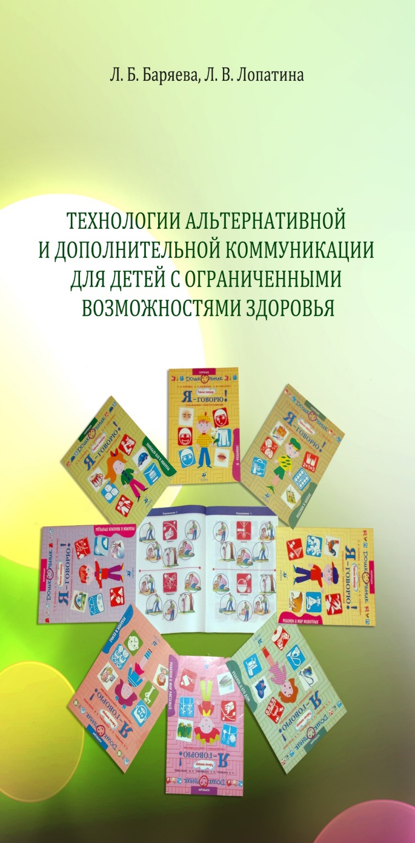
Л. Б. Баряева, Л. В. Лопатина
Альтернативная коммуникация
детей с интеллектуальными
нарушениями и ТМНР:
диагностика и обучение
для целей социального
взаимодействия
Profbar.ru

Slide 27
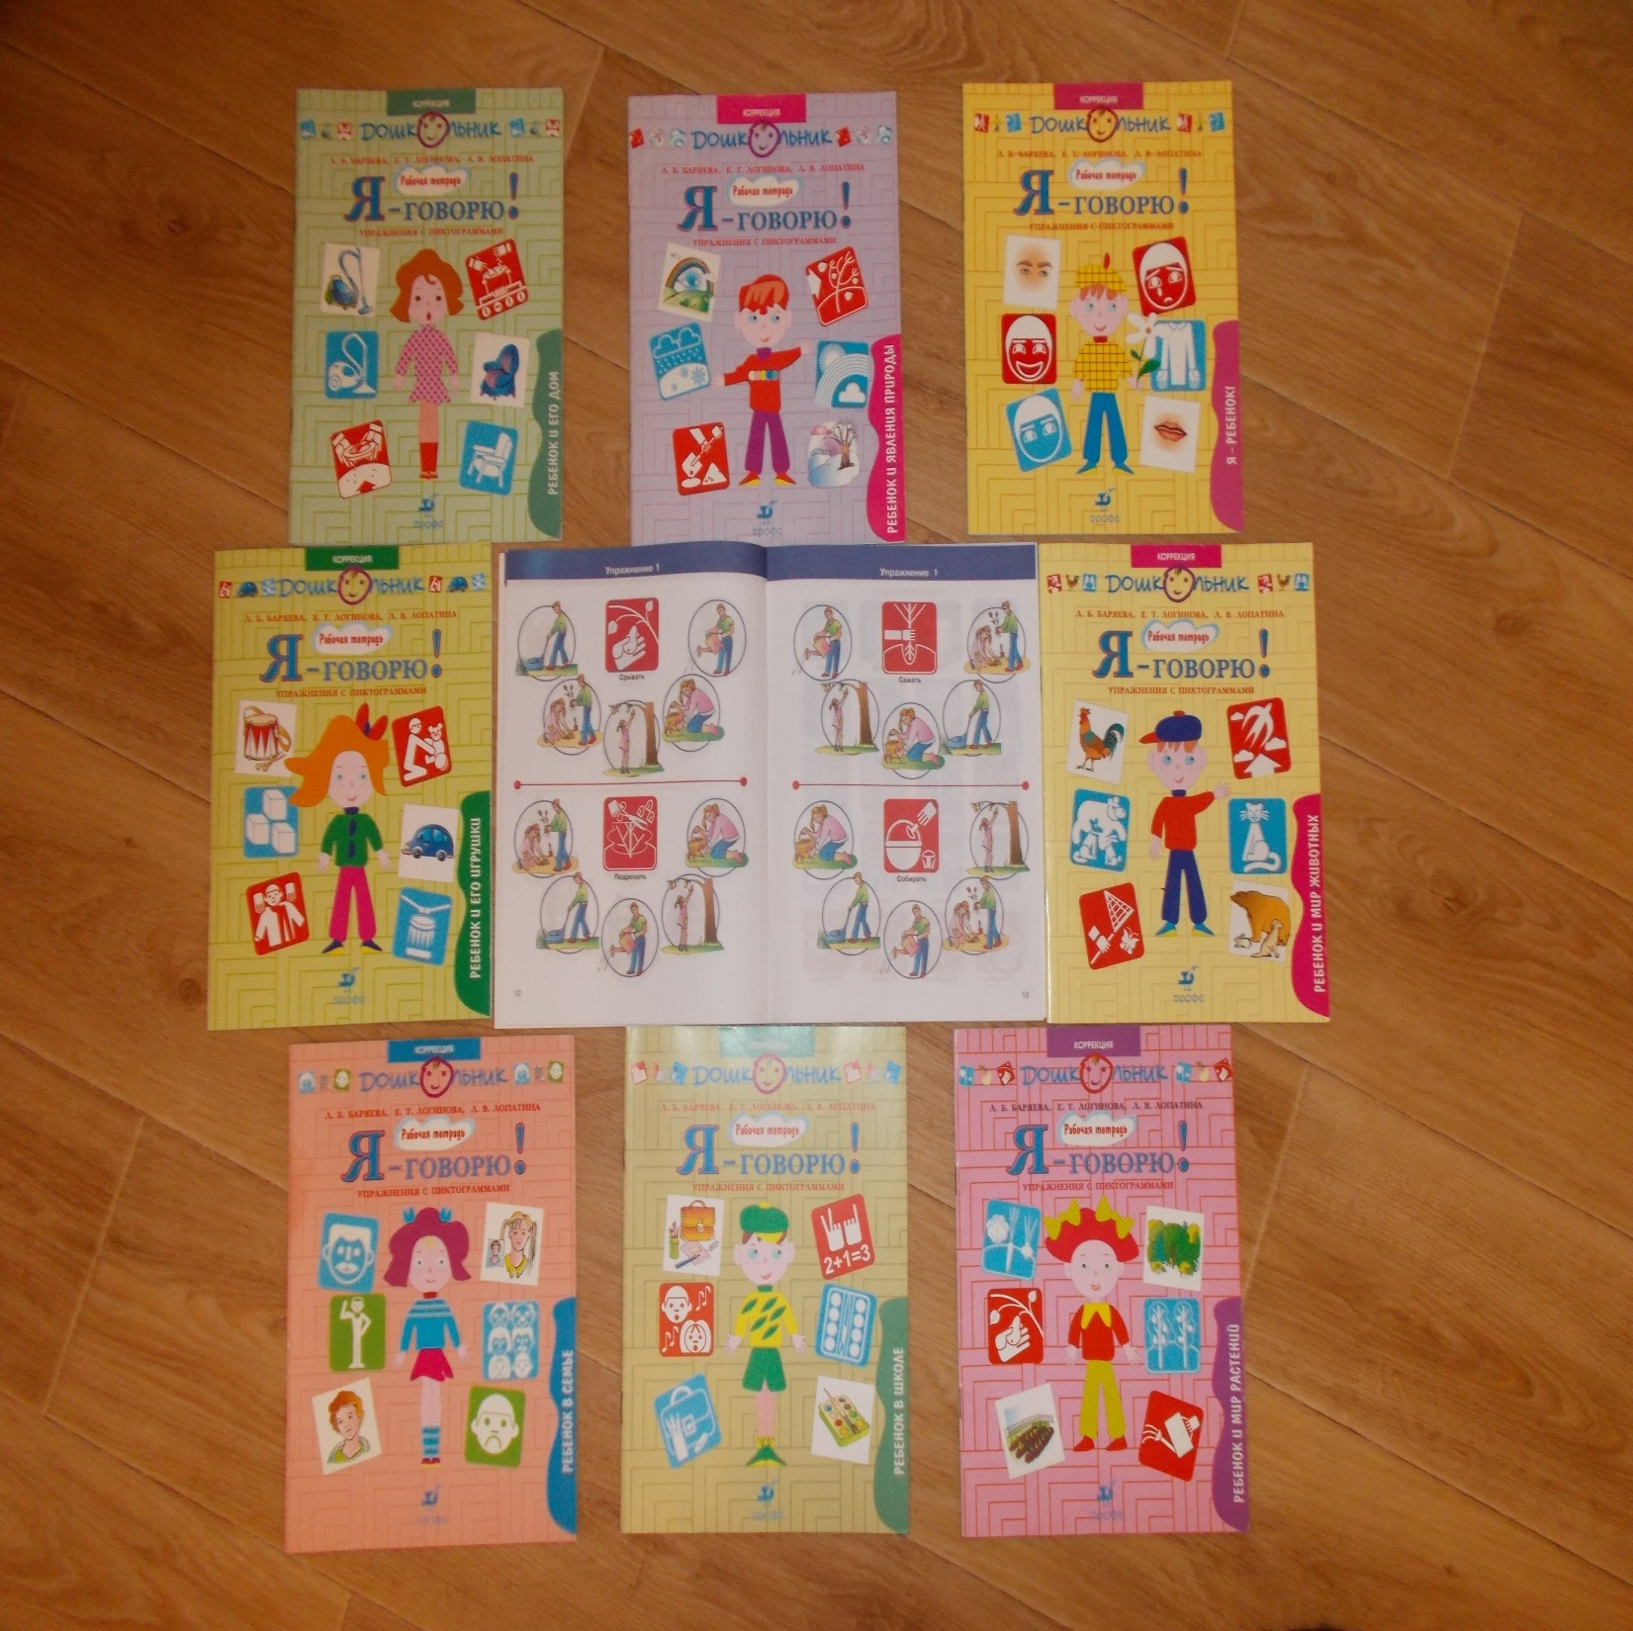

Slide 28
1.7. Исследование восприятия и узнавания
абстрактных пространственных или комбинированных знаков
(целесообразность включения в исследование определяется
возрастом детей, программными требованиями образования)
Процедура исследования: ребенку предлагается рассмотреть графическое изображение знаков, имеющих однозначное, свойственное только им, значение, а затем показать и назвать предъявленный знак.
Инструкция: «Покажи…», «Скажи, что это».
Стимульный материал:
а) = - «равный» («равно»)
б) + - «увеличить»
в) — - «убавить»
г) дорожные знаки: «Пешеходный переход», «Светофор», «Дети» (см. приложение на CD-диске. Папка «Знаки безопасности: Дорожные знаки»).
Уровень оценки может быть представлен следующим образом:
Высокий — ребенок понимает значение знака, самостоятельно показывает и называет предъявленный.
Средний — ребенок испытывает трудности в понимании значения знака и его назывании; нуждается в помощи учителя-логопеда; помощь эффективна.
Низкий — ребенок не понимает значение знаков; не показывает и не называет их; помощь учителя-логопеда не эффективна.

Slide 29
